Slide 1
Wir beschreiben eine Person
ein Mädchen/ einen Jungen
eine Frau/einen Mann

Slide 2
Allgemeine Angaben
die Statur
das Gesicht
Ich sehe einen/eine/ein jungen/…/…,erwachsenen, alten Mann/Frau/Kind
seine/ihre Statur ist: klein, normal, mittelgroß, groß
↕ x x x x
er/sie es hat eine dünne/schlanke, normale, dicke Figur ↔ I X O
er/sie/es hat ein schmales, ovales, rundes Gesicht

Slide 3
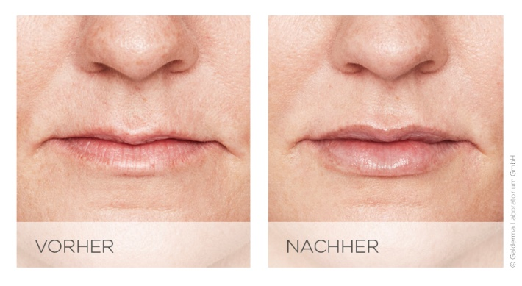
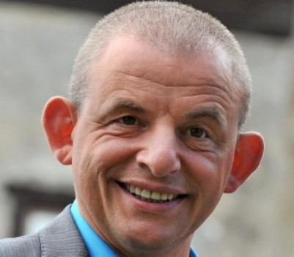
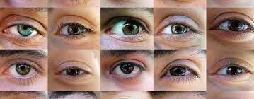
Konkrete Angaben
das Auge-die Augen+ das Ohr/die Ohren
Der Mund+ die Lippen
Er/sie es hat große/ kleine Augen. Seine /ihre Augenfarbe ist: braun, blau…
Er/sie es hat kleine/große/abstehende Ohren.
Er/sie es hat einen kleinen, normalen oder großen Mund.
Seine/ihre Lippen sind schmal/eng oder dick.

Slide 4
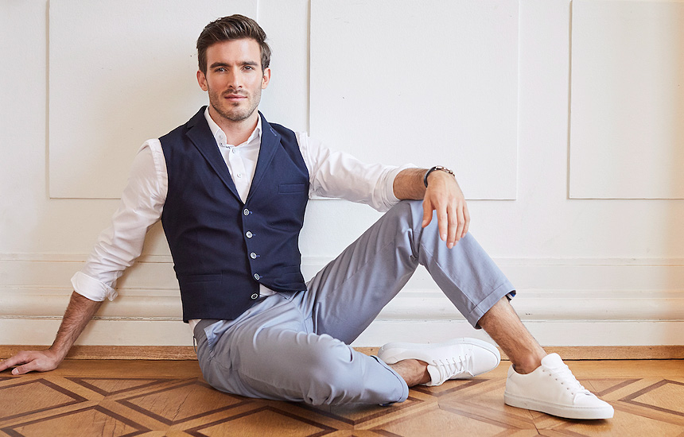
Beschreiben Sie die Person auf dem Foto rechts!
Wer ist das Ihrer Meinung nach ?
Wie finden Sie die Person?
Was für eine Statur hat er/sie/es?
Beschreiben sie sein/ihr Gesicht.(Form, Augen, Ohren, Mund und die Nase.)
Was für Haare hat er/sie?
Wie finden Sie seine/ihre Frisur und was für eine Frisur hat er/sie?.
Wie ist er/sie angezogen?
Was hat er/sie an?

Slide 5
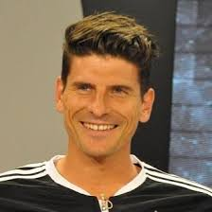
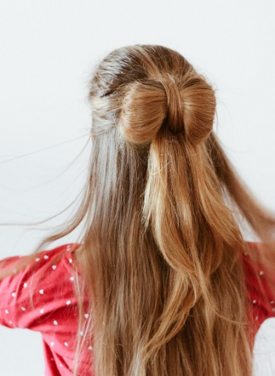
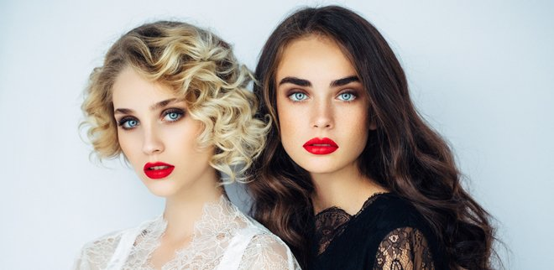
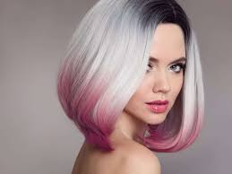
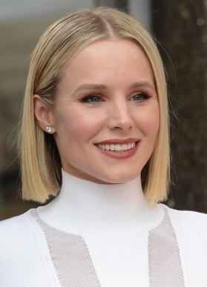
Konkrete Angaben
die Haare
die Frisur
Er/sie/ es hat lange, schulterlange , kurze Haare.
Er/sie es hat eine lockige oder glatte Frisur.
Er/sie es hat eine moderne/ altmodische Frisur.

